Slide 1
МБУ детский сад №28 «Ромашка» г. Тольятти
3D раскраски как средство развития творческих способностей воспитанников с ОВЗ
Воспитатель: Бабчук Марина Николаевна,

Slide 2
Каждый ребенок - художник. Трудность в том, чтобы остаться художником, выйдя из детского возраста. Пабло Пикассо
Известный исследователь детского творчества. С. А. Флёрина писала: «Детское изобразительное творчество мы понимаем, как сознательное отражение ребёнком окружающей действительности в рисунке, лепке, конструировании, которое построено на работе воображения, на отражении своих наблюдений, а также впечатлений, полученных им, через слово, картинку и другие виды искусства».

Slide 3
В процессе рисования у ребенка происходит:
- графо-моторное и эмоционально-эстетическое развитие ;
- усовершенствование психических функций (воображения, зрительного восприятия, внимания, памяти);
- развитие мыслительных операций (сравнения и обобщения, анализа и синтеза, абстрагирования);
- усиление ощущения собственной личностной значимости;
- воспитание таких качеств личности, как креативность, инициативность, самостоятельность.

Slide 4
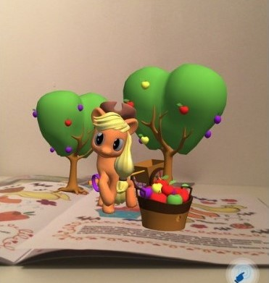
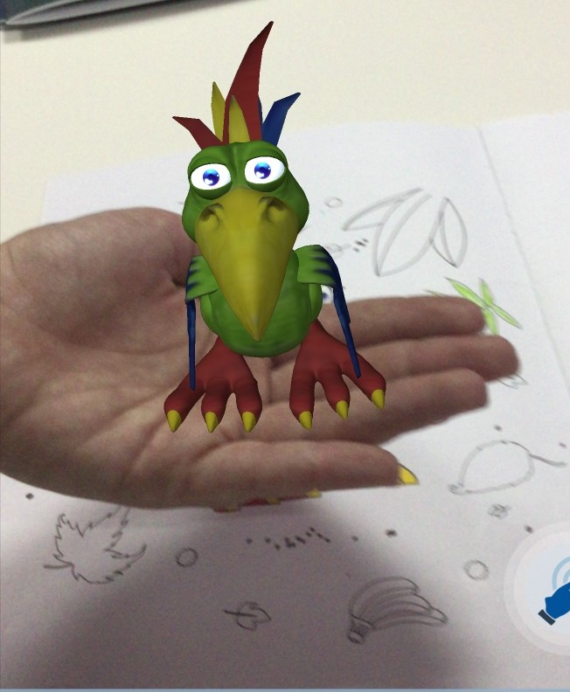
3D раскраски – альтернатива общеизвестным раскраскам.
Они представляют собой синтез традиционных раскрасок и современных технологий дополненной реальности, которые позволят оживить рисунок, сделанный на бумаге

Slide 5
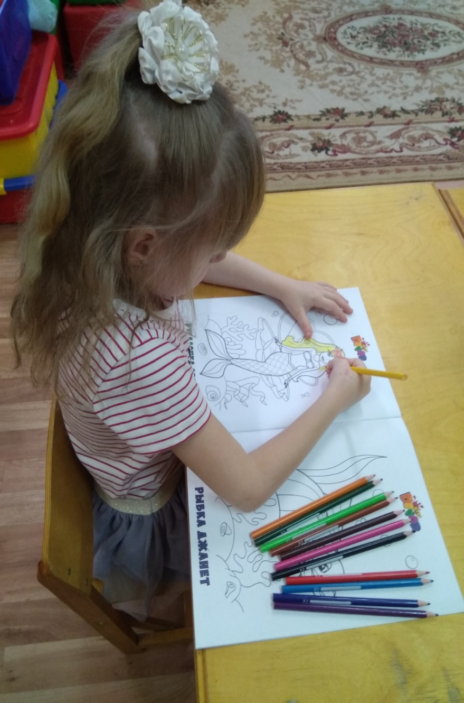
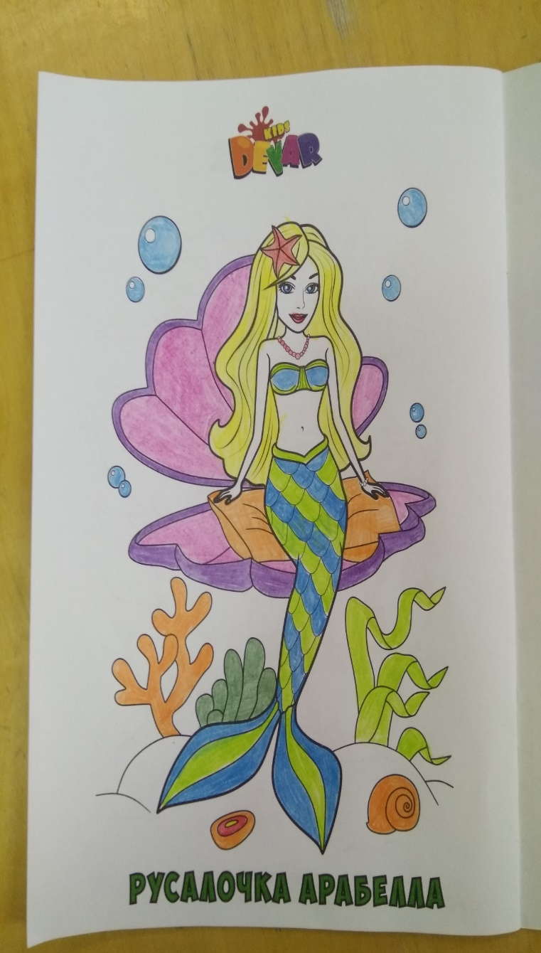
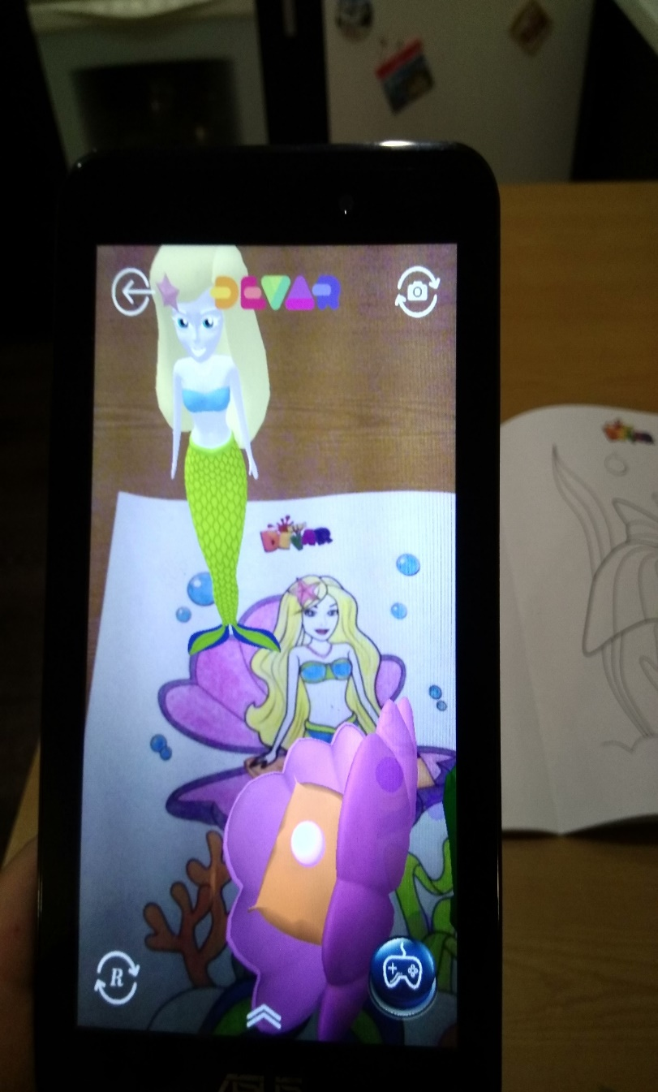

Slide 6
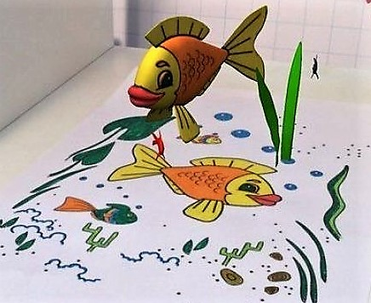
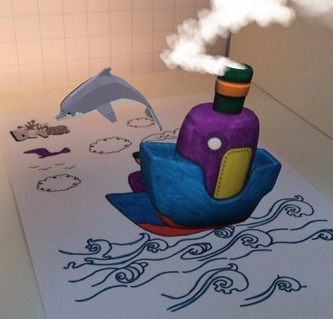
Метками дополненной реальности являются страницы раскраски, на которых, при просмотре через мобильное устройство, разворачиваются анимированные трехмерные сцены и “живые” демонстрации с участием изображенных персонажей.

Slide 7
Многообразие 3D раскрасок позволяет реализовывать целый ряд воспитательно-образовательных задач:
развивать мышление и творческие способности;
воспитывать усидчивость, аккуратность, ответственность;
способствовать социализации личности ;
сохранять психоэмоциональное здоровье дошкольников;
развивать речь.

Slide 8
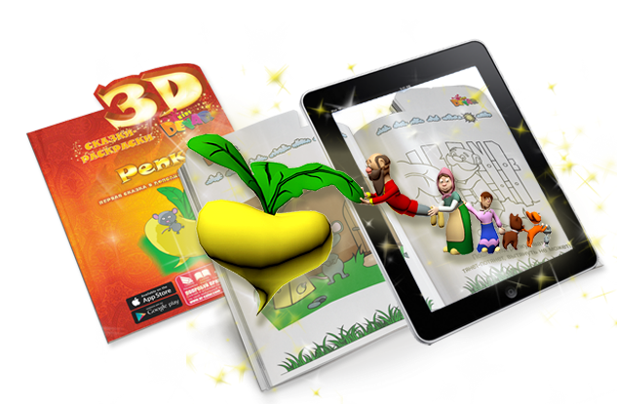
Спасибо за внимание.

